Slide 1
人防多网系融合
通信系统介绍
北京惠悦通公司
杭州承联通信公司
二○一二年五月

Slide 2
应用需求
随着信息技术的迅猛发展，人民防空从“城市指挥”向“大区域协同指挥”、从“单一通信手段”向“综合通信手段”发展，是信息化战争条件下防空袭斗争和应对突发事件的必然趋势。
有线电话网、短波通信网、卫星通信网、计算机通信网、警报网、集群通信网等条块分割、相互独立，没有做到多种、多个通信网合一，构成一张完整的综合通信网络。

Slide 3
人防十二五规划
使人防能够形成以陆基为依托、天基为补充、固定与机动相结合、梯次衔接、多维依托的有线无线综合通信体系。
通过多网系融合通信，实现不同通信系统之间的互连互通，为各级人防指挥中心提供统一的通信平台。
在多网系融合通信的基础上，建立一体化指挥平台。

Slide 4
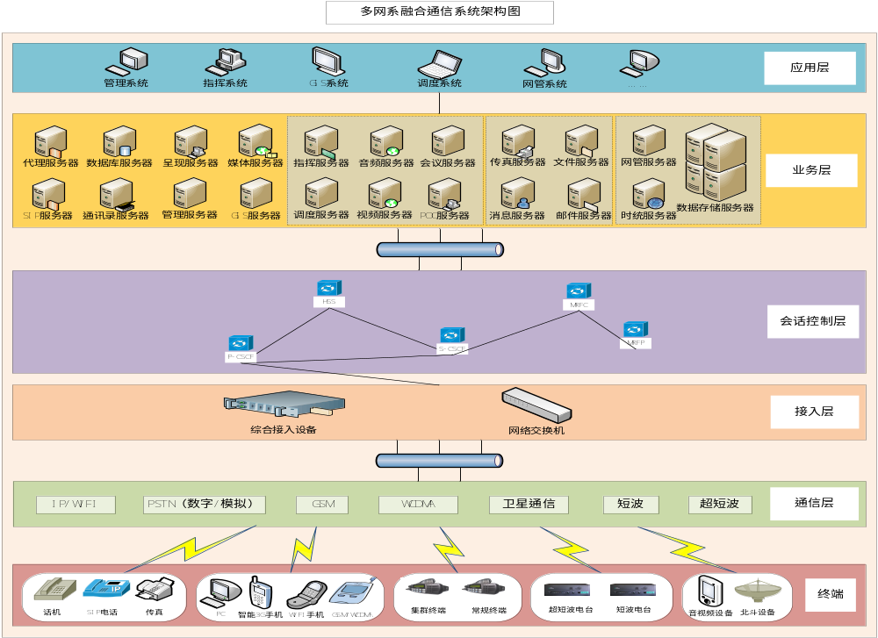
系统组成

Slide 5
设计原则
1）先进性：一是满足可预见的技术和应用发展要求； 二是通过先进技术和设备的应用增强系统
的自动化程度，降低使用和维护难度。
2）可靠性：选用已在应用中证明可靠性高的设备和技术。
3）实用性：确保系统整体满足各种应用需求。
4）易用性：具备良好的人机界面和高度集中控制。
5）灵活性：可根据不同的任务进行灵活配置。
6）扩展性：预留一定的硬件软件接口，满足发展要求。
7）可维性：在设备/设施布局方面，充分考虑维修需要。

Slide 6
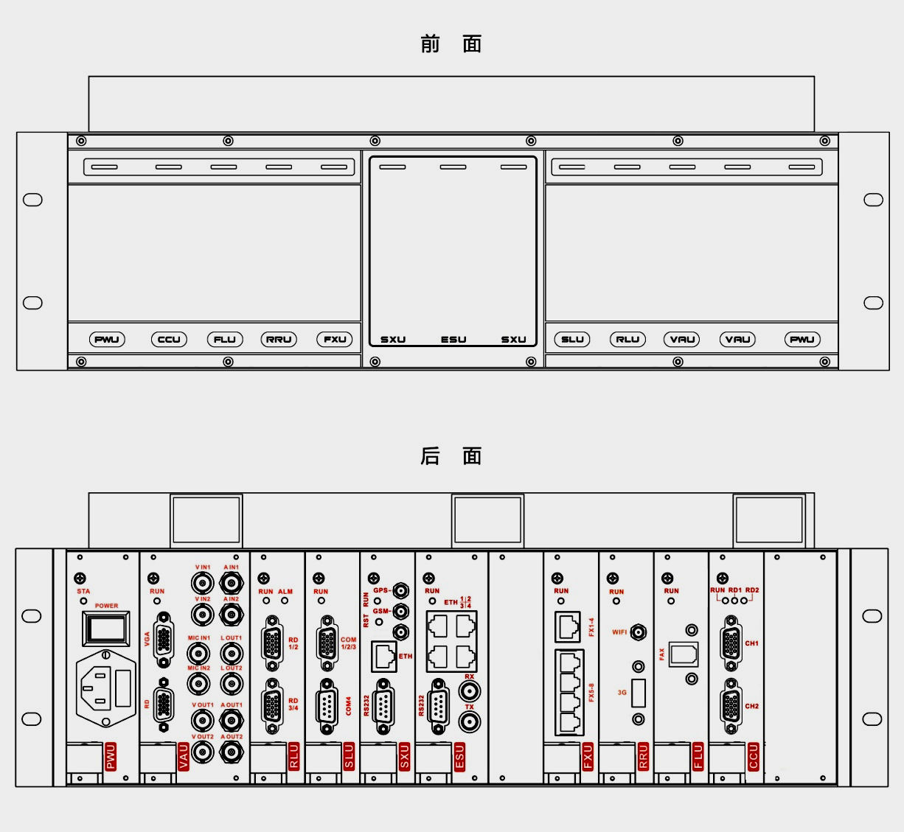
系统硬件－－3U产品

Slide 7
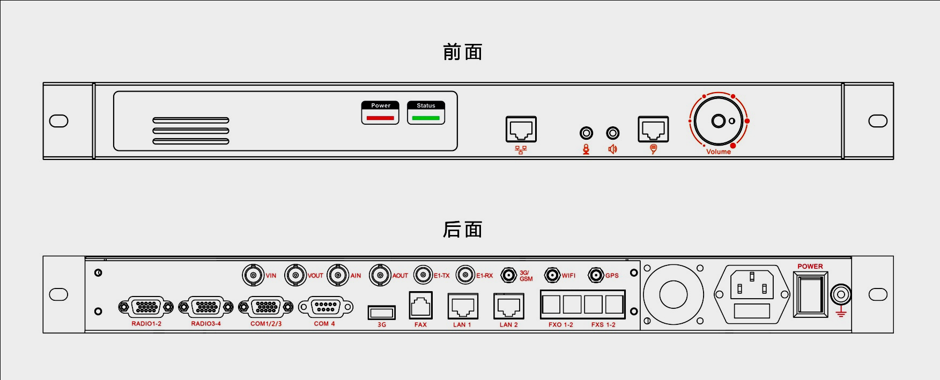
系统硬件－－1U产品

Slide 8
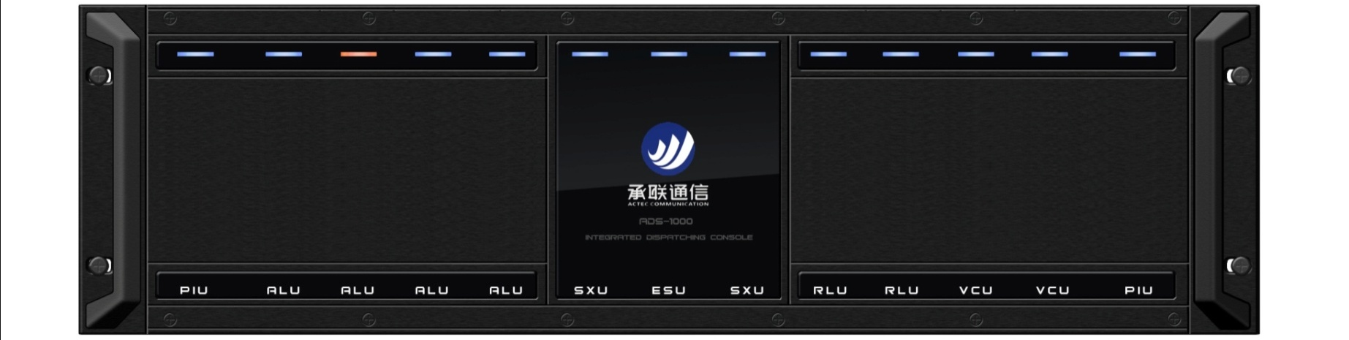
系统硬件－－外观

Slide 9
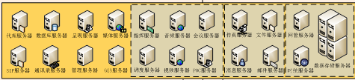
系统软件

Slide 10
系统终端
三屏指挥调度终端
PSTN电话机
VoIP视频电话机
3G/WiFi移动电话
数字集群手持机
短波电台手咪

Slide 11
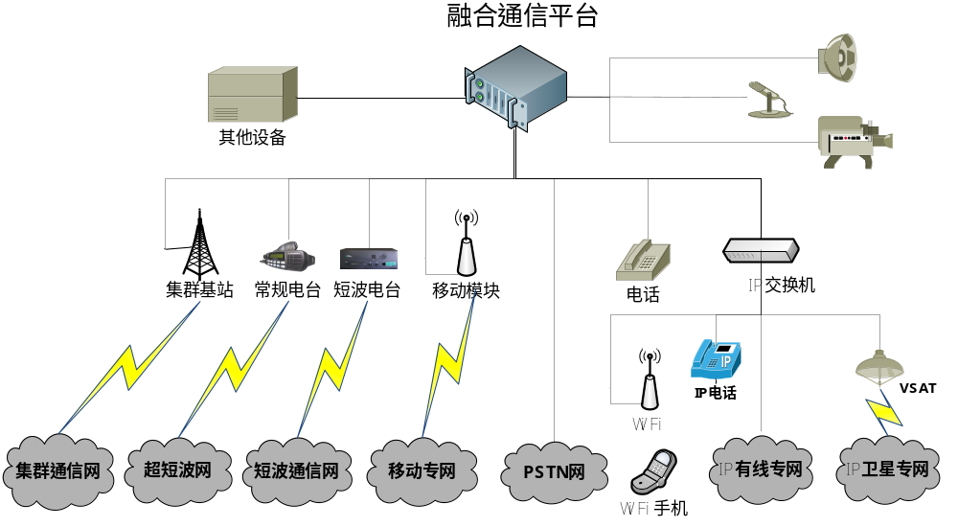
系统功能
融合短波网、PSTN网、卫星网、有线光纤网

Slide 12
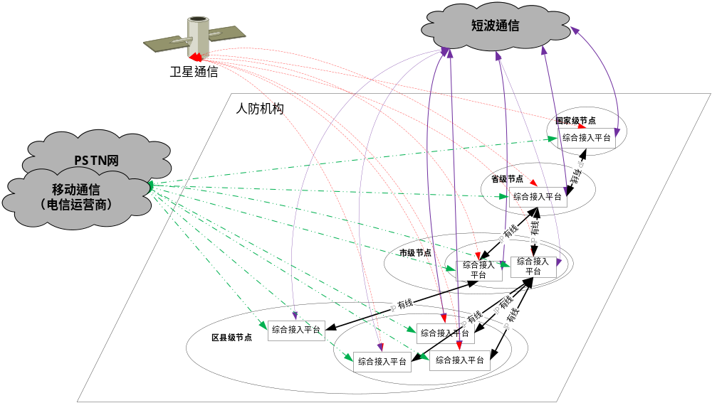
系统功能
融合通信国家、省、市、县四级贯通

Slide 13
应用软件
指挥软件
多网系多媒体调度传输软件
文件和消息处理软件
警报管控软件
GIS应用软件
时统软件
综合网管软件

Slide 14
经费概算
省级系统预算：55万
市级系统预算：48万
县级系统预算：40万
车载系统预算：30万

Slide 15
谢谢各位领导！

